Slide 1
GGY 206
Ölçme Bilgisi 1
(3-0)3
Prof. Dr. Türkay TÜDEŞ
Ankara Üniversitesi UBF Gayrimenkul Geliştirme ve Yönetimi Bölümü

Slide 2
10. Hafta
Eş yükseklik eğirisi nedir? Nasıl çizilir?

Slide 3
Eş Yükseklik Eğrisi
Eş yükseklik Eğrisi: Plan üzerinde aynı yüksekliğe sahip noktaların birleştirilmesiyle oluşan, plan içinde ya da dışında kendi üzerine kapanarak kapalı bir şekil oluşturan eğrilerdir.

Slide 4
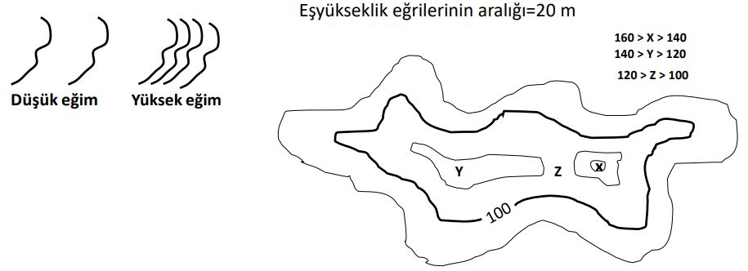
Eş Yükseklik Eğrisi
Eş yükseklik eğrileri üzerindeki bütün noktalar aynı yüksekliktedir.
İki eş yükseklik eğrisi arası mesafe eğimle ters orantılıdır.

Slide 5
Eş Yükseklik Eğrisi
Arazinin topoğrafik durumu haritada eş yükseklik eğrileri ile gösterilir. Eş yükseklik eğrileri yükseklikleri eşit olan noktaların yatay bir düzlem üzerindeki izdüşümlerini birleştiren eğrilerdir. Bu eğriler birbirinden eşit uzaklıkta olan yatay düzlemlerin arazi ile arakesitlerin izdüşümleri olarak çizilirler.

Slide 6
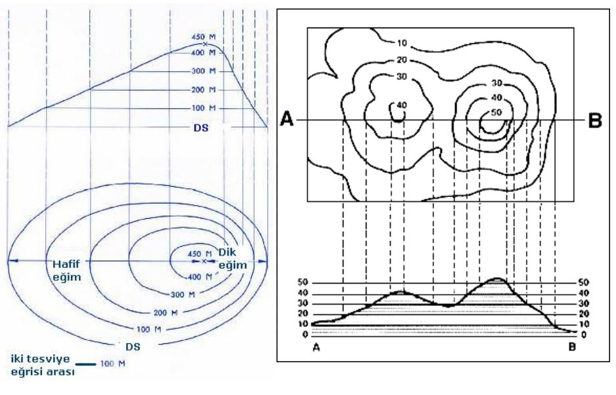
Eş Yükseklik Eğrisi

Slide 7
Eş Yükseklik Eğrisi
Eş yükseklik eğrileri eşit yükseklik farkları ile çizildiklerinden arazinin şeklini çok iyi belirttikleri gibi eğrilerin üzerine yükseklikleri de yazıldığı için arazideki herhangi bir noktanın kotunu haritadan kabaca okunmasına da yardım ederler.

Slide 8
Eş Yükseklik Eğrisi
Eş Yükseklik Eğrilerinin Özellikleri
Her yükseklik eğrisi, haritanın içinde ya da dışında muhakkak kendi üzerine kapanarak kapalı bir şekil oluşturur.
Arazi eğiminin değişmediği yerlerde eğrilerin aralıkları da eşittir. Arazi eğiminin fazla olduğu yerlerde eğriler sıklaşır.
Eğriler birbirlerini kesmezler ya da 2 eğri birleşerek bir eğri halinde devam etmezler. Ancak sarp kayalık yerlerde ve mağaralarda bu kural geçerli değildir.

Slide 9
Eş Yükseklik Eğrisi
Eş yükseklik eğrileri arazinin en yüksek eğim doğrularını (su ayırma ve su toplama çizgilerini) dik olarak keserler ve akış yönüne doğru su ayırma doğrusunda iç bükey, su toplama doğrusunda dış bükey olurlar.
Eş yükseklik eğrileri normal arazide birbirlerini arazinin karakterine uygun ve uyumlu bir şekilde izlerler. Ancak eğimi az olan yerlerde küçük yükseklik farkları eğrilerin konumlarını büyük ölçüde değiş6rdiklerinden bu kural düz arazide geçerli değildir.
İki tesviye eğrisinin birbirine en yakın olduğu yer en büyük eğimi gösterir.

Slide 10
Eş Yükseklik Eğrisi
Eş yükseklik eğrilerinin aralıklarını belirlemek için haritanın ölçeğinin paydası 1000’e bölünür. Elde edilen değerin yarısı metre cinsinden eş yükseklik eğrileri arasındaki yükseklik farkı olarak alınır.
Ölçek | Aralık
100000 | 50
50000 | 25
25000 | 10
5000 | 2
1000 | 1

Slide 11
Kaynaklar
Ölçme Bilgisi Pratik Jeodezi, Prof. Dr. Erdoğan Özbenli ve Prof. Dr. Türkay Tüdeş, Trabzon, 2001.
Ölçme Bilgisi, Doç. Dr. İbrahim Koç, İstanbul, 1998.
İmar Planı Uygulamaları Kentsel Alan Düzenlemesi, Prof. Dr. Türkay Tüdeş, Ankara, 2019.

